Slide 1
Исследователи земли кузнецкой

Slide 2
Проблемный вопрос
Как Вы думаете, для чего нам в 21 веке знакомится с исследованиями, которые
делали наши предки? Какое значение их открытия имеют
сейчас для нас?

Slide 4
Семен ульянович ремезов
Первым изобразил на картах чертежах землю Кузнецкую.

Slide 5
Федор еремеев
Железную руду в недрах Земли Кузнецкой

Slide 6
Михайло волков
Открыл каменный уголь в недрах земли Кузнецкой

Slide 7
Даниэль голлиб мессершмидт
Не знавший русского языка ученый совершил первую
комплексную экспедицию по Земле Кузнецкой.

Slide 8
Степан петрович крашенинников
Составил описание Томской писаницы.

Slide 9
Дмитрий попов
«ссыльный грек »обнаружил серебряную руду на Салаире.

Slide 10
Федот попов
Золотые россыпи на территории нынешнего Тисульского района.

Slide 11
Петр александрович чихачев
Известный ученый географ и геолог первым назвал наш край Кузбассом.

Slide 12
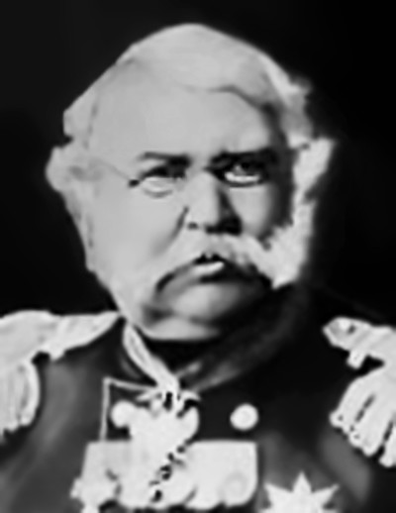
Григорий еремеевич щуровский лука александрович соколовский
Изучали месторождения угля в Прокопьевско-Киселевском районе и других местах нашего края.

Slide 13
Порфирий никитич крылов
Томский ботаник впервые дал описание Липового острова возле поселка Кузедеево.

Slide 14
Александр николаевич державин
Томский геолог составил наиболее подробную геологическую карту Кузбасса.

Slide 15
Василий павлович скворцов
Шорский охотник открыл Таштагольское месторождение железных руд.

Slide 16
Леонид иванович лутугин
Крупнейший ученый-геолог впервые разделил угольные пласты Кузбасса на отдельные ярусы и свиты и составил первую стратиграфическую карту бассейна.

Slide 17
Константин владимирович радугин
Открыл Усинское месторождение марганцевых руд.

Slide 18
Александр матвеевич прусевич
Открыл Кия –Шалтырское месторождение алюминиевых руд (уртитов).

Slide 19
Карта «открытие земли кузнецкой»

Slide 20
Проблемный вопрос
Как Вы думаете, для чего нам в 21 веке знакомится с исследованиями, которые
делали наши предки? Какое значение их открытия имеют
сейчас для нас?

Slide 21
Выберите одно из высказываний и продолжите его
Я научился…….
Я узнал…………
Было интересно…..
Мне захотелось……

Slide 22
Спасибо за внимание!

